Slide 1
Sentiment analysis
Sang Yup Lee

Slide 2
문서 분류
분류 문제
종속변수가 명목 변수(또는 범주형 변수)인 경우
예)
감성 분석
종속변수가 취하는 값: 긍, 부정
신문사의 정치 성향
종속변수가 취하는 값: 보수, 진보

Slide 3
Sentiment analysis (감성분석)
What is it?
글에 담긴 특정 주제에 대한 논조 (or sentiment) (긍/부정성)를 파악하는 것
영화평의 예
영화평1: “너무 재밌어서 또 보고 싶어요”
영화평2: “돈도 아깝고 시간도 아깝습니다. 영화보고 여자친구랑 싸웠어요”
Two different approaches
기계학습 기반 방법
Supervised learning
감성어 사전 기반

Slide 4
ML-based approach
지도학습 알고리즘을 적용하는 주요 순서
① 문제 설정 ② 정답(과 힌트 정보)이 있는 데이터 준비 ③ 학습 데이터와 평가 데이터로 구분 ④ 학습 데이터에 존재하는 IVs와 DV 간의 관계를 파악하기 위한 수학적 모형 선택 ⑤ 학습 데이터를 이용해서 학습하기 ⑥ 평가 데이터를 이용해서 학습의 결과 평가하기 ⑦ 풀고자하는 문제에 대한 데이터에 적용하기

Slide 5
ML-based approach
힌트정보: 어떠한 단어들이 얼마만큼 사용되었는가?
영화평 분석의 예
학습 데이터
새로운 데이터
영화평 | Label
This movie is so fun. | Positive
This movie is disappointing. | Negative
알고리즘
영화평 | Label
This movie was boring. | ?
The main actor is so attractive. | ?

Slide 6
ML-based approach
Overall process
Text data collection
정답 데이터와 문제 데이터
Preprocessing
특정 품사의 단어들 (i.e., features) 만 선택
Representation (vectorization)
TF
TF-IDF
Applying a ML algorithms for training data
Applying the results of the learning to new data

Slide 7
ML algorithms
Algorithms used for classification
전통적인 기계학습 알고리즘
Logistic regression
Naive Bayes 등
신경망 기반 (딥러닝 알고리즘)
순환신경망 (RNN, recurrent neural network)
Transformer 기반
BERT
GPT 등

Slide 8
Logistic Regression

Slide 9
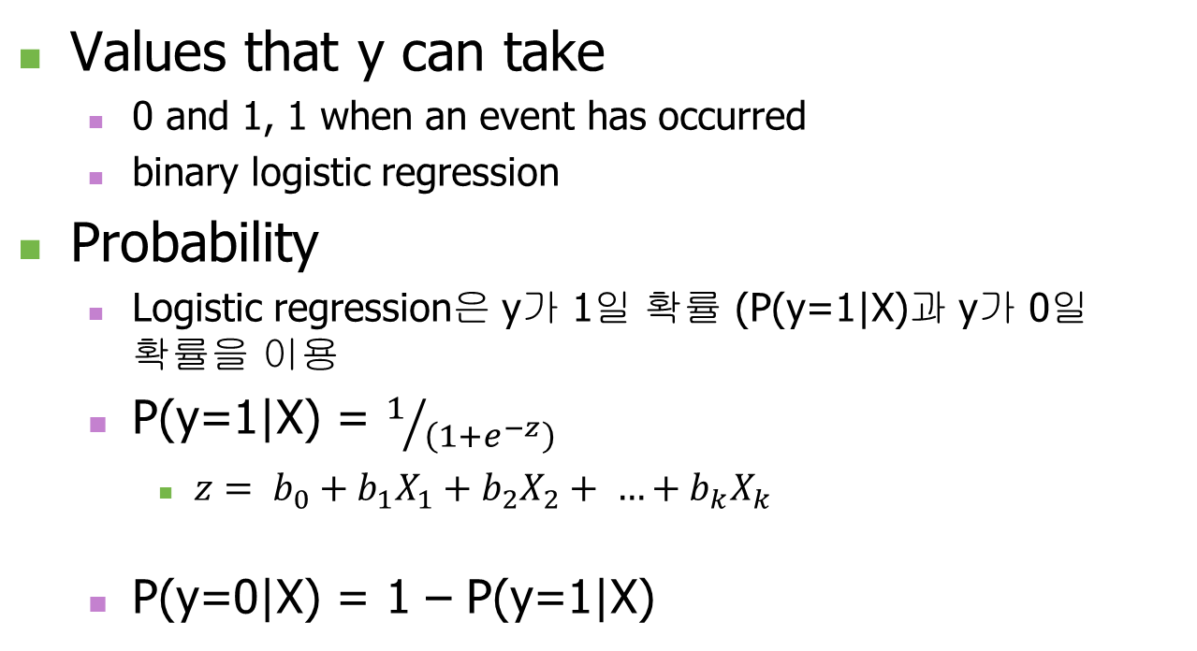
Logistic regression
Values that y can take
0 and 1, 1 when an event has occurred
binary logistic regression
Probability
Logistic regression은 y가 1일 확률 (P(y=1|X)과 y가 0일 확률을 이용
P(y=1|X) = $1/{\left(1+e^{−z}\right)}$
$z= b_{0}+b_{1}X_{1}+b_{2}X_{2}+ …+b_{k}X_{k}$
P(y=0|X) = 1 – P(y=1|X)

Slide 10
Logistic regression
Values that y can take
0 and 1, 1 when an event has occurred
binary logistic regression
Probability
Logistic regression은 y가 1일 확률 (P(y=1|X)과 y가 0일 확률을 이용
P(y=1|X) = $1/{\left(1+e^{−z}\right)}$
$z= b_{0}+b_{1}X_{1}+b_{2}X_{2}+ …+b_{k}X_{k}$
P(y=0|X) = 1 – P(y=1|X)

Slide 11


Example 1
versicolor
To predict the species of an Iris flower (붓꽃)
DV: the species of an Iris flower
It takes two different values
versicolor
virginica

Slide 12
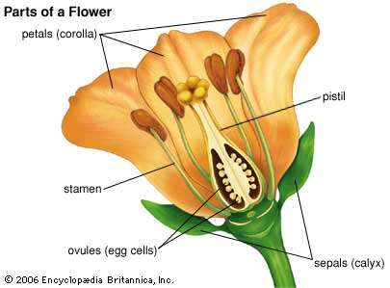
Example 1
Suppose that we want to predict the species of an Iris flower using its characteristics (i.e., IVs)
Sepal (꽃받침):
length and width
Petal (꽃잎)
length and width

Slide 13
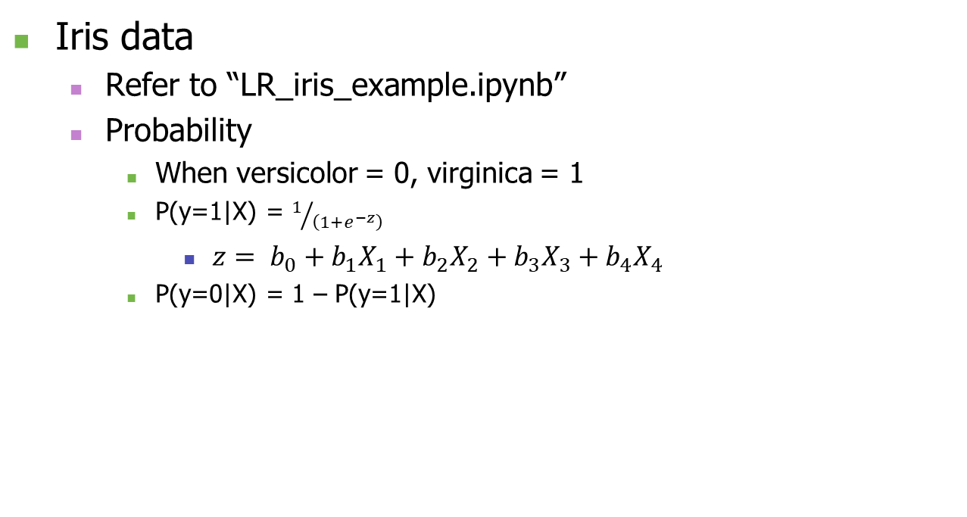
Example 1
Iris data
Refer to “LR_iris_example.ipynb”
Probability
When versicolor = 0, virginica = 1
P(y=1|X) = $1/{\left(1+e^{−z}\right)}$
$z= b_{0}+b_{1}X_{1}+b_{2}X_{2}+b_{3}X_{3}+b_{4}X_{4}$
P(y=0|X) = 1 – P(y=1|X)

Slide 14
분류 모델 성능 평가

Slide 15
Model evaluation metrics
분류모형의 성능 평가 지표
Accuracy, recall, precision, F1 등
계산을 위해서 confusion matrix를 사용
Confusion matrix
종속변수의 실제값과 모형을 통해서 예측이 된 종속변수 값에 따른 관측치들의 분포를 나타내는 matrix

Slide 16
Model evaluation metrics
Confusion matrix
y가 취할수 있는값: positive (1), negative (0)
실제 y의 값이 neg이고,
예측된 y값도 neg인
관측치의 수
Predicted values
Negative
Positive
True Negative (TN) | False Positive (FP)
False Negative (FN) | True Positive (TP)
Negative
True values
Positive

Slide 17
Model evaluation metrics
Example
Predicted values
Negative
Positive
8 | 2
5 | 15
Negative
True values
Positive

Slide 18
Model evaluation metrics
Performance measures
Accuracy: 전체에서 제대로 예측된 관측치의 비중
$\frac{TP+TN}{FP+FN+TP+TN}$
Recall (재현율) for positive class (sensitivity): 실제 positive 관측치 중에서 실제로 positive 로 예측된 비중
$\frac{TP}{TP+FN}$
해석: 특정 class가 얼마나 정확하게 예측되는가?
Example: 실제로 암인 사람들 중에서 암에 걸렸다고 예측된 사람들?
Recall for negative class (specificity): 실제 negative 관측치 중에서 실제로 negative 로 예측된 비중
$\frac{TN}{TN+FP}$

Slide 19
Model evaluation metrics
Performance measures
Precision (정밀도): positive (또는 negative)로 예측된 관측치 중에서 실제로 positive (또는 negative)인 관측치의 비중
Precision for positive class: $\frac{TP}{TP+FP}$
해석: 도출된 결과가 얼마나 정확한가?
Example: 암으로 예측이 된 환자들 중에서 실제로 암인 사람들?
Precision for negative class: $\frac{TP}{TN+FN}$
F1
F1 Score considers both precision and recall
Precision과 recall의 조화평균
$2\frac{PRE∗REC}{PRE+REC}$

Slide 20
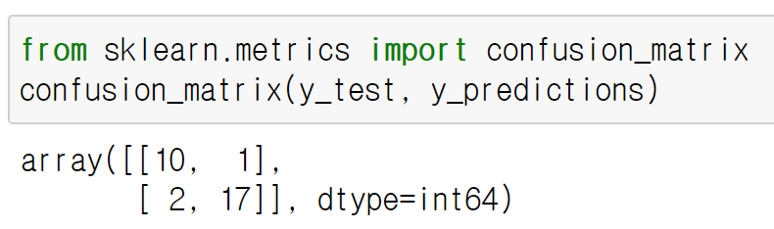
In Python
Confusion matrix
이전 슬라이드의 confusion matrix와 동일한 배치

Slide 21
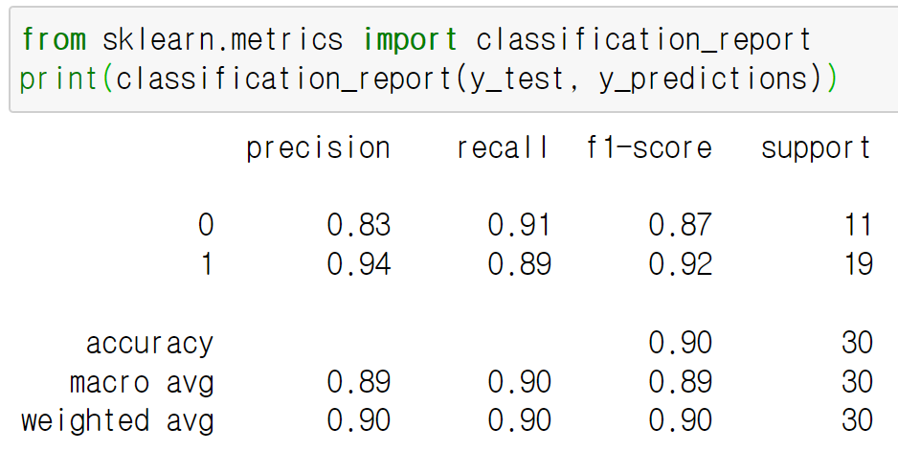
In Python
Performance measures
=(0.83+0.94)/2
=(0.83*11+0.94*19)/30

Slide 22
영화평 데이터 감성분석 해보기

Slide 23
영화평 감성분석
Example data
2016년도에 상영된 영화에 대한 네이버 리뷰 데이터
Training & test data
이중 일부를 training에 사용하고 나머지를 모델의 결과를 test 목적으로 사용

Slide 24
Example 1
Overall process
1) Collect review data
Both training and test data
예) 네이버 평점 데이터
2) Text preprocessing
이를 통해 특정 품사의 단어들만 저장
3) DTM 로 표현 (Frequency or TF-IDF)
4) ML 알고리즘 적용
Logistic regression 사용
학습 → Evaluation

Slide 25
Example 1 (cont’d)
Example code
see ‘LR_sentiment.ipynb’

Slide 26
Q & A

